Slide 1
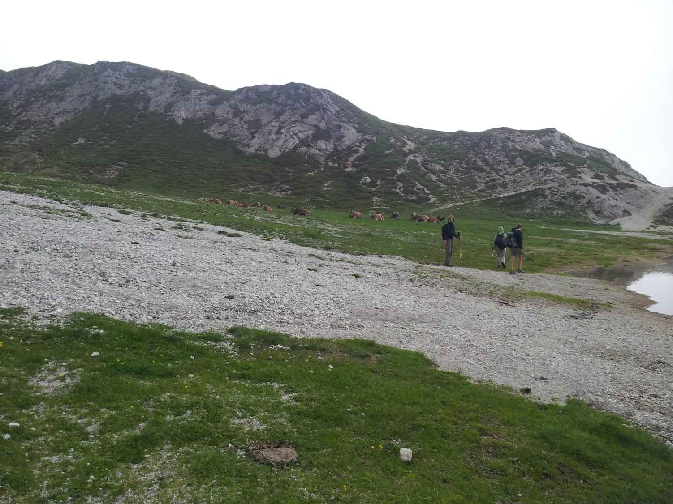
KEKČEVE POTI za staroselce in prišleke

Slide 2
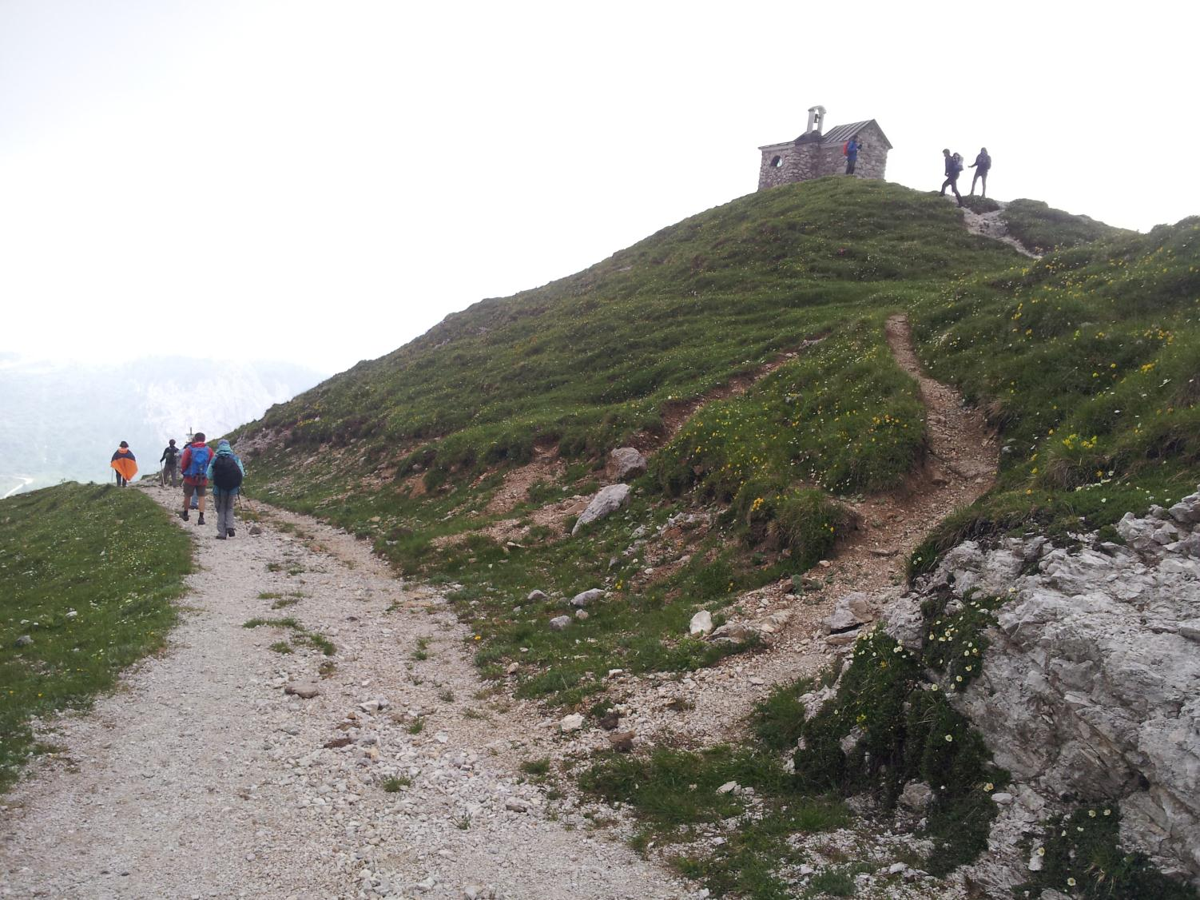
Če ne pozvonite, vam bom nad glave poslal grom in strele.

Slide 3
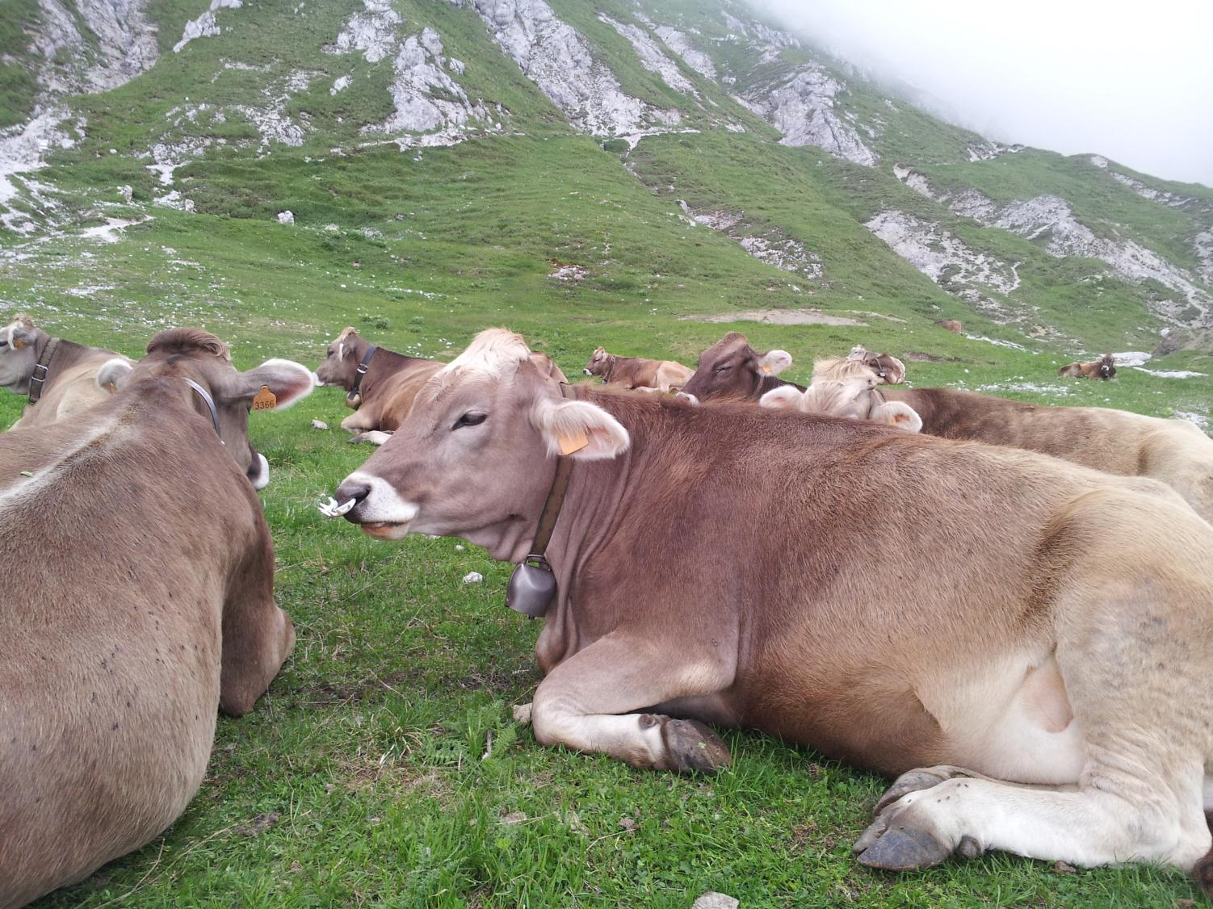
Ti pa so res mestni kekci! Miroljubno smo čakale na nežno roko, vajeno molže, pa nič!

Slide 4
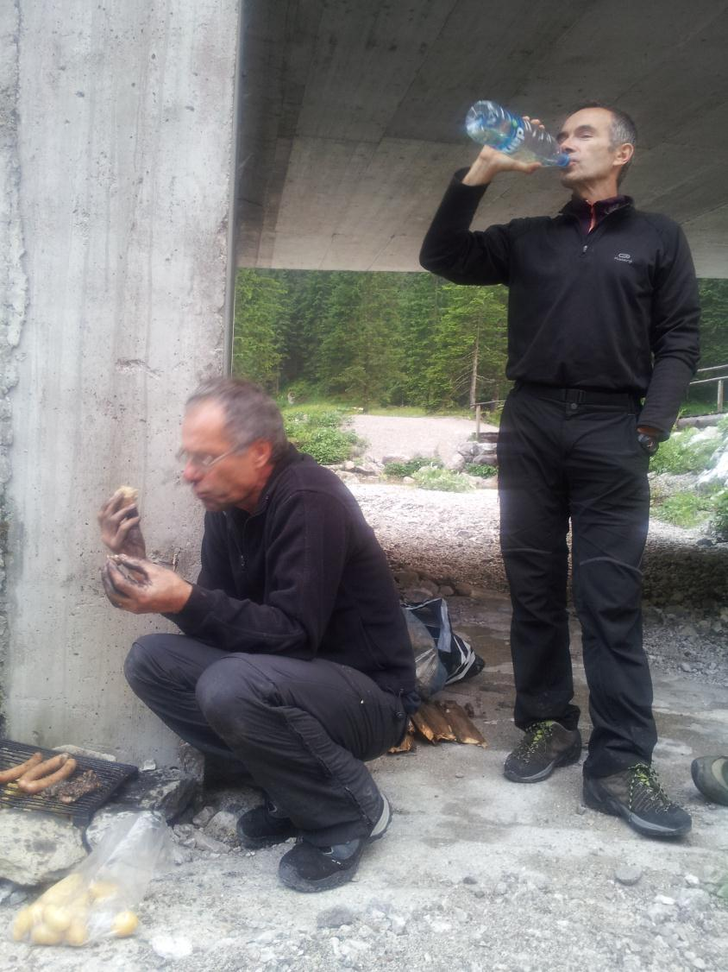
Drži, moški ekskluzivizem popušča zgolj v romanopisju, ne pa tudi v popotniški kulinariki. To je vobče znano!

Slide 5
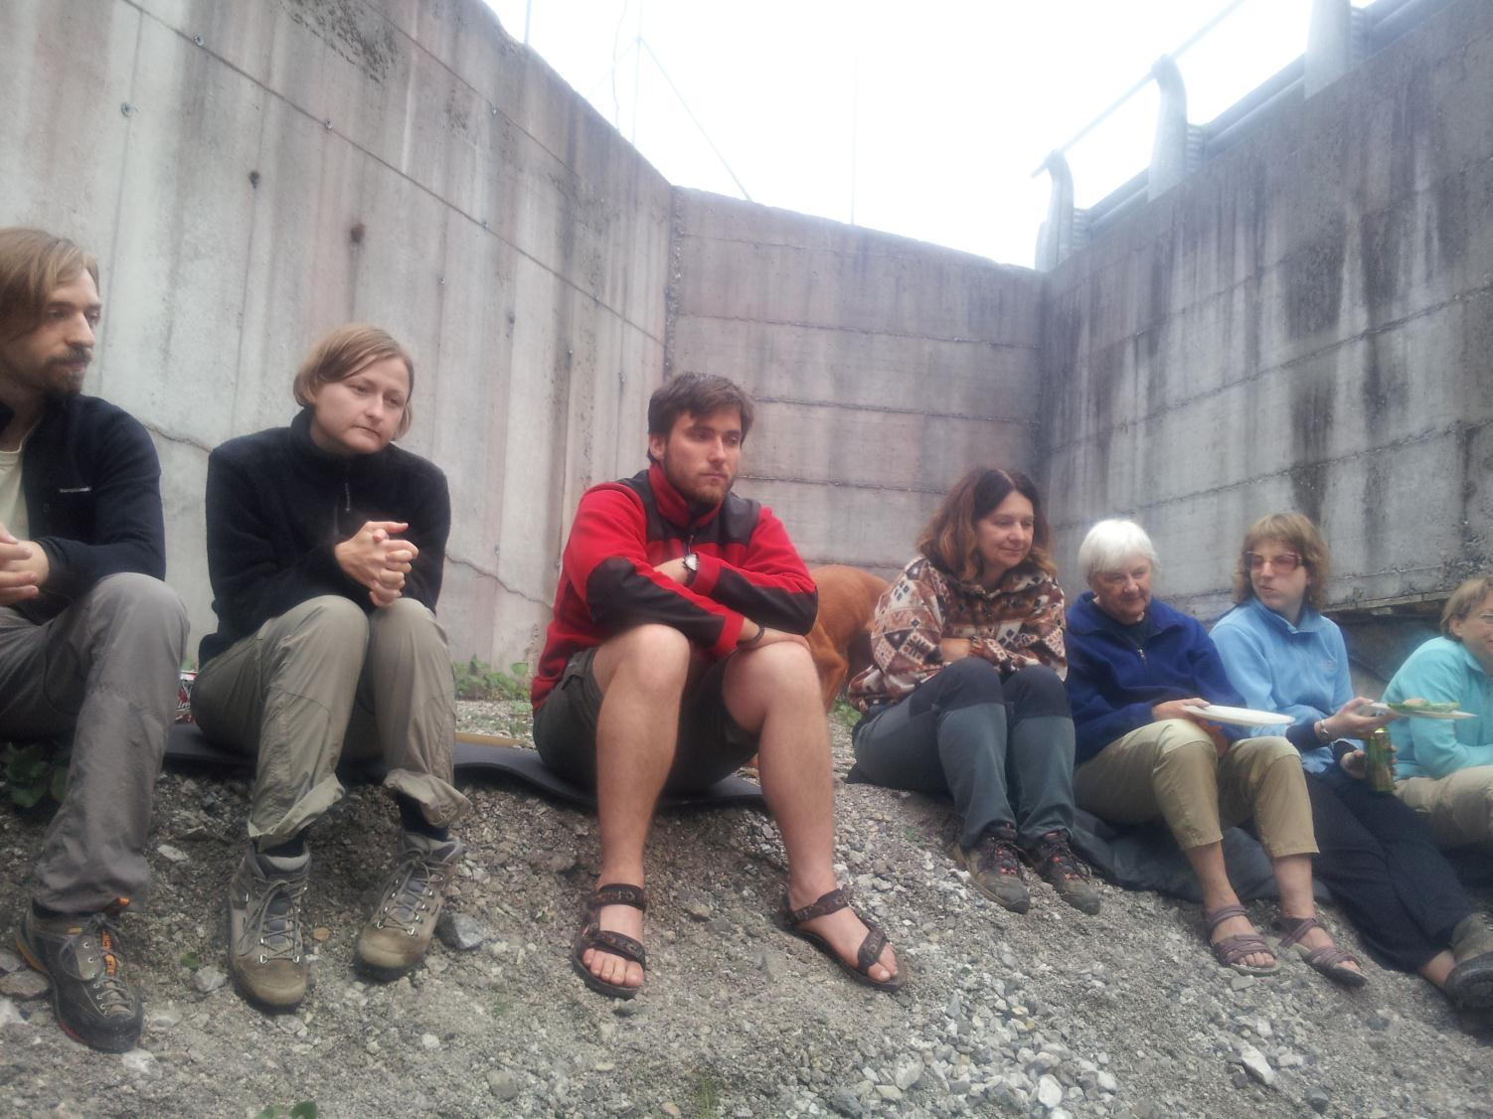
Сегодня у нас не будет французская кухня.

Slide 6
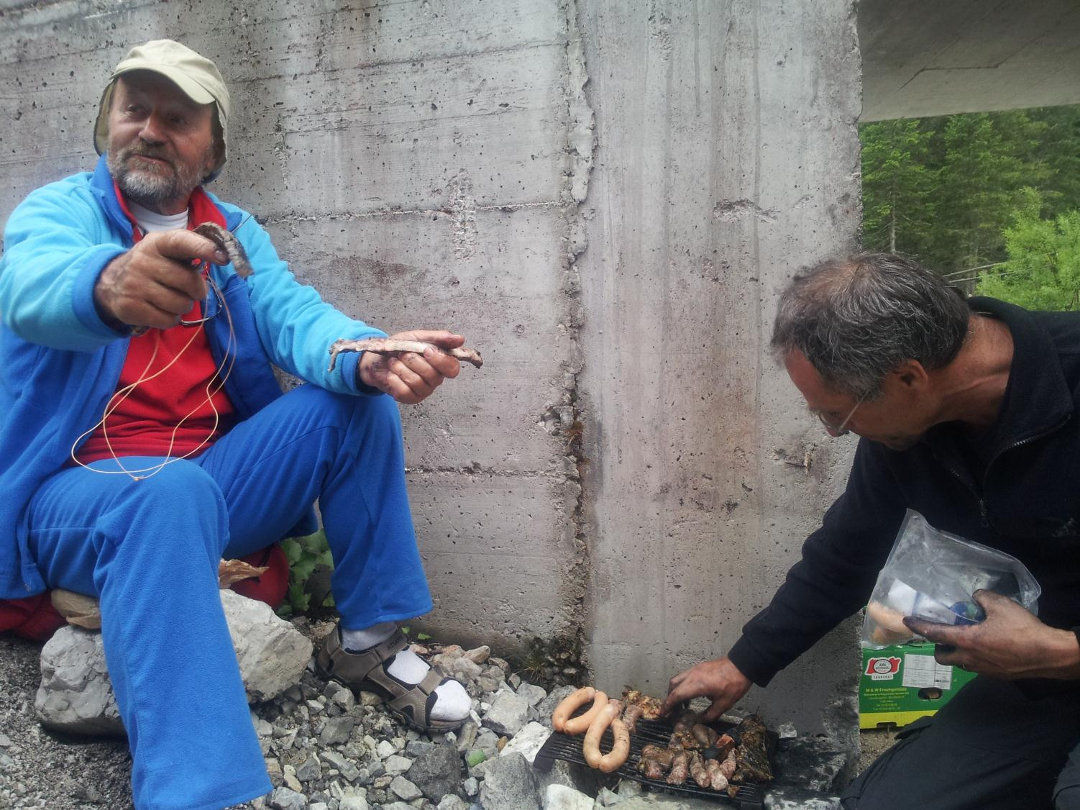
Na novo bo treba definirati delovanje Črne roke. Že repliciram v Pisma bralcev!

Slide 7
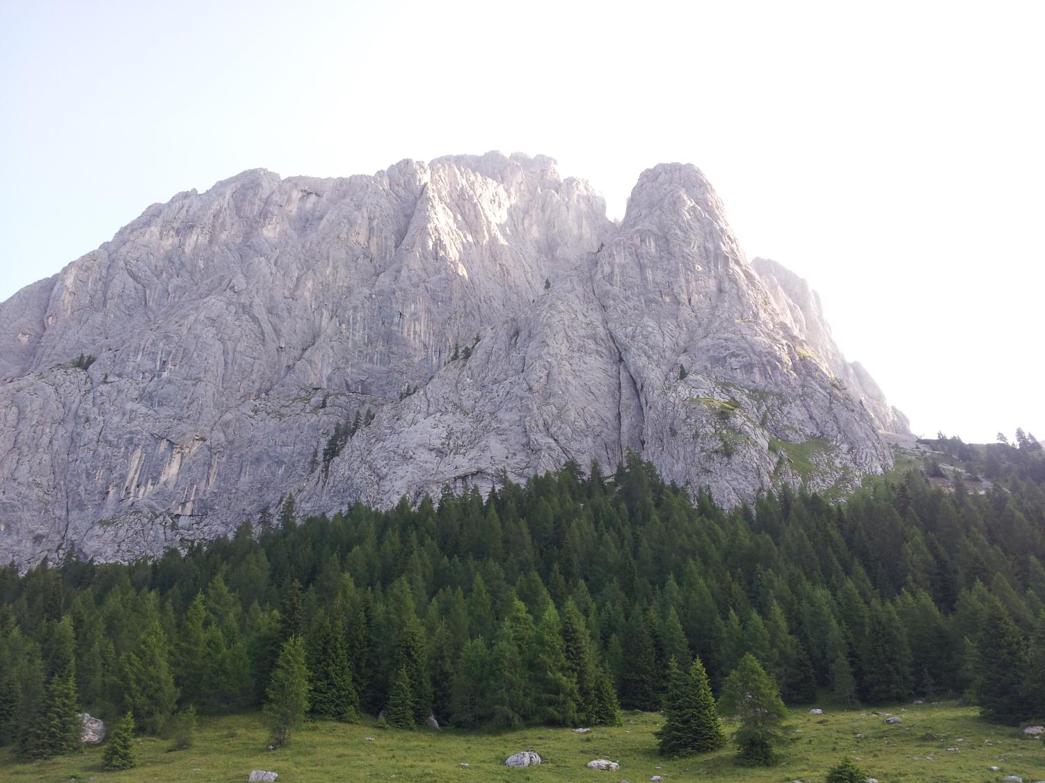

Slide 8
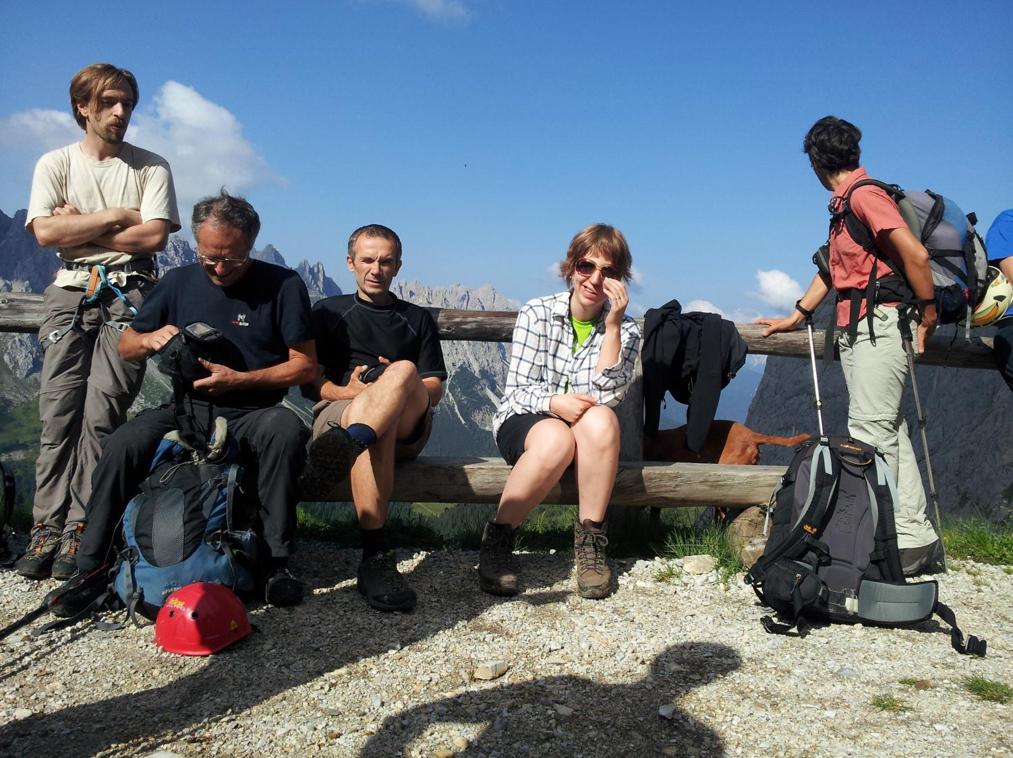
Ta lepa narava ne more biti fikcija, laž ali zabloda.

Slide 9
Naslednje leto pride na vrsto Sto žensk na Peralbo.

Slide 10
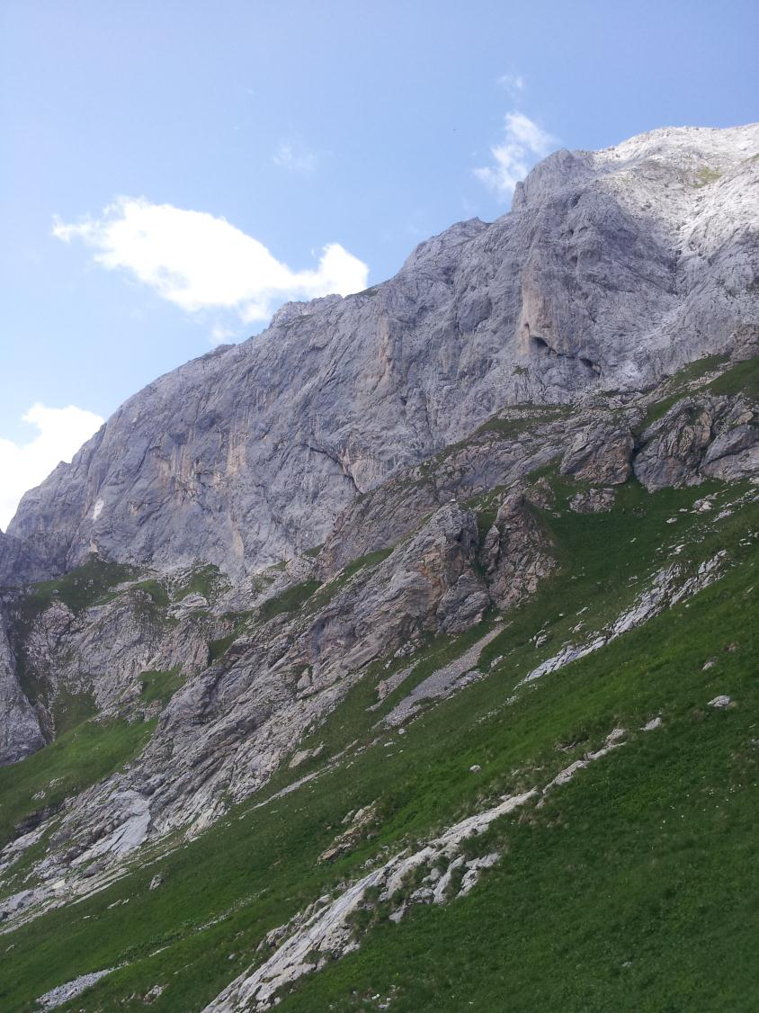
Hiti počasi? Nikakor, če hočeš dvakrat osvojiti vrh.

Slide 11
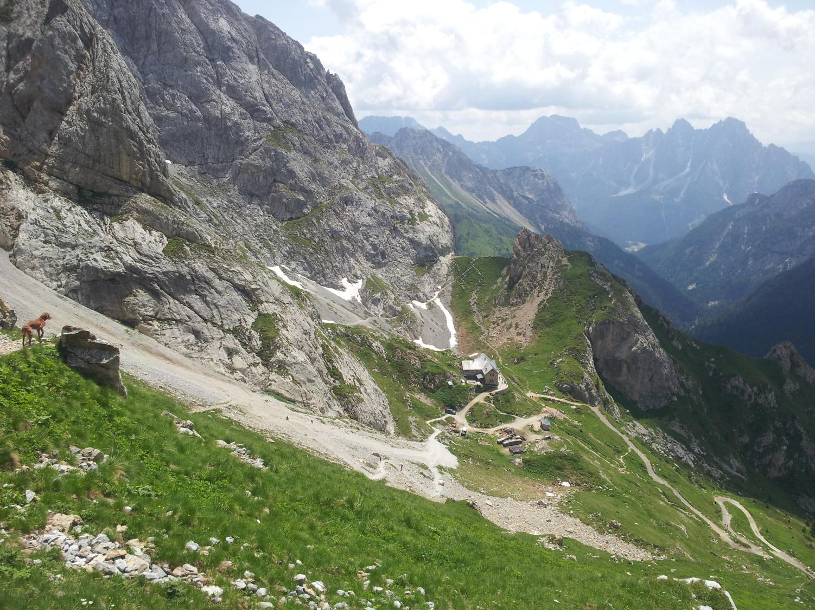
Kje je tisti svizec, da mu pokažem, kako so Maltesers boljši od Milke.

